Slide 1
Уплотнение структуры бетона тонкомолотыми минеральными ЧАСТИЦАМИ, в том числе Наноструктурирование ПЕСЧАНЫХ бетонов
аспирант Российского университета транспорта (МИИТ)
Оленич Дмитрий Игоревич
Под руководством д.т.н., проф., член-корр. РАН
Гусева Б.В.

Slide 2
Основные сведения о бетоне и цементе
В мире производится около 5 млрд м³ бетона
Необходимо производить 2-3 млрд т цемента
Загрязнение атмосферы
продуктами СО₂ составляет 5-7% общих выбросов
Основные задачи
Снизить нагрузку на природу
(уменьшить расход цемента в 1,5-2 раза)
2. Увеличить прочность бетона до 70-100 МПа
(в настоящее время 30-50 МПа)
3. Повысить долговечность в 5-7 раз
(5% бетона ежегодно разрушаются от коррозии)

Slide 3
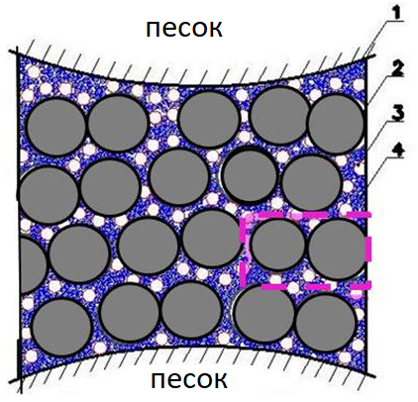
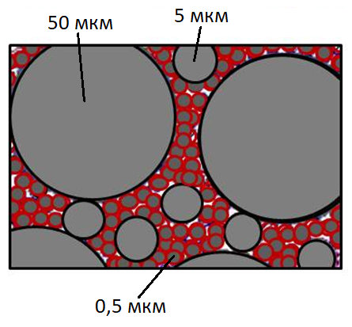
Структура бетона с тонкомолотыми минеральными частицами, в том числе наноструктурирование мелкозернистых бетонов
а) фрагмент наноструктурирования
б) фрагмент наноструктуры
пространства между частицами цемента
1 - частицы песка; 2 - частицы цемента;
3 - тонкомолотые частицы наполнителя (H1) 2-5 мкм;
4 – ультрадисперсные частицы наполнителя (Н2) 0,2-0,5 мкм
- Наночастицы (H3) 50 нм

Slide 4
Измельчение минеральных добавок
При применении импульсных и гидродинамических активаторов
Импульсные (роторно-пульсационные) аппараты
Гидродинамическая система
1 – входное сопло; 2 – резонаторные камеры; 3 – выходное сопло
1 – ротор; 2 – статор; 3 – корпус; 4 – крыльчатка; 5 – фланец; 6 - штуцер
Вид импульсов давления, формируемых в среде в двух резонаторных камерах ГДИ

Slide 5
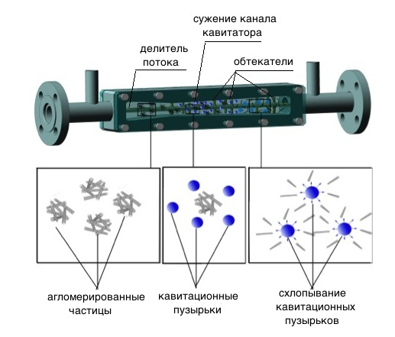
Общий вид пассивного гидродинамического диспергатора

Slide 6
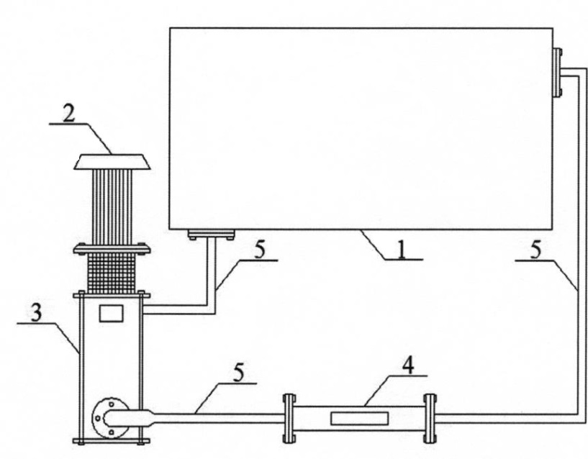
Схема гидродинамической кавитационной установки
1 - рабочая емкость для приема раствора;
2 - электрический двигатель мощностью 3 кВт;
3 - многоступенчатый многорядный насос;
4 - пассивный гидродинамический диспергатор;
5 - соединительные элементы

Slide 7
Измельчение и активация материалов
в проточном кавитаторе (1 вариант)
а) поле вихревых потоков
б) картина перемешивания

Slide 8
Измельчение и активация материалов
в проточном кавитаторе (2 вариант)
а) поле вихревых потоков
б) картина перемешивания

Slide 9
Изменение дисперсности частиц при активации золы
Время обработки, мин. | Содержание частиц,%, размером мкм
 | 0 - 10 | 10 - 20 | 20 - 40 | 40 - 80 | Более 80
Без обработки | 5,2 | 8,6 | 7 | 35,2 | 44
3 | 10,5 | 13,3 | 9,1 | 38,1 | 29
5 | 14,3 | 16,7 | 11,9 | 44,1 | 13

Slide 10
Составы наномодифицированных бетонов с добавлением суперпластификаторов
Щебень кг/м³ | Песок кг/м³ | Цемент кг/м³ | Тонкомо-лотый наполни-тель, кг/м³, H1 | Ультро-дисперс-ный наполни-тель, кг/м³, H2 | Нанодис-персный наполни-тель, кг/м³, H3 | Вода, л | Водо-твердые отноше-ния В/Т | Объемная масса, кг/м³ | Прочность, МПа
1000-1100 | 450-550 | 240-270 | 160-180 | 80-90 | 40-45 | 200-220 | 0,27-0,29 | 2200-2250 | -
1100 | 550 | 270 | 135 | 70 | 40 | 210 | 0,5 | 2375 | 130 МПа
Песчаный бетон | 1402 | 477 | 167 | 72 | 31 | 209 | 0,28 | 2359 | 170 МПа

Slide 11
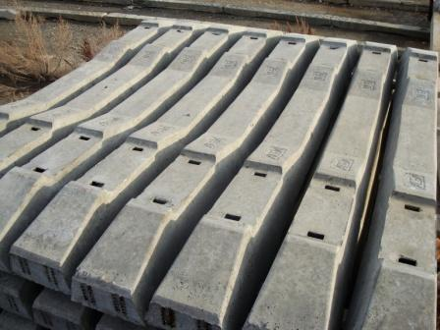
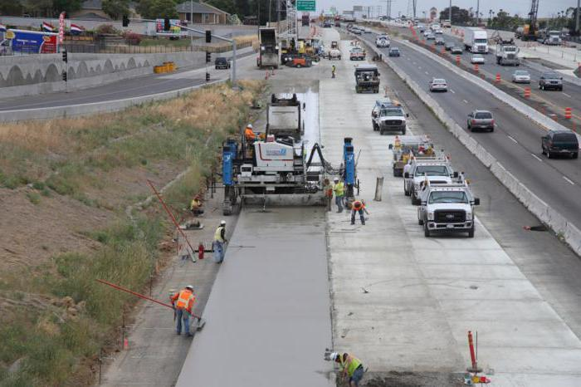
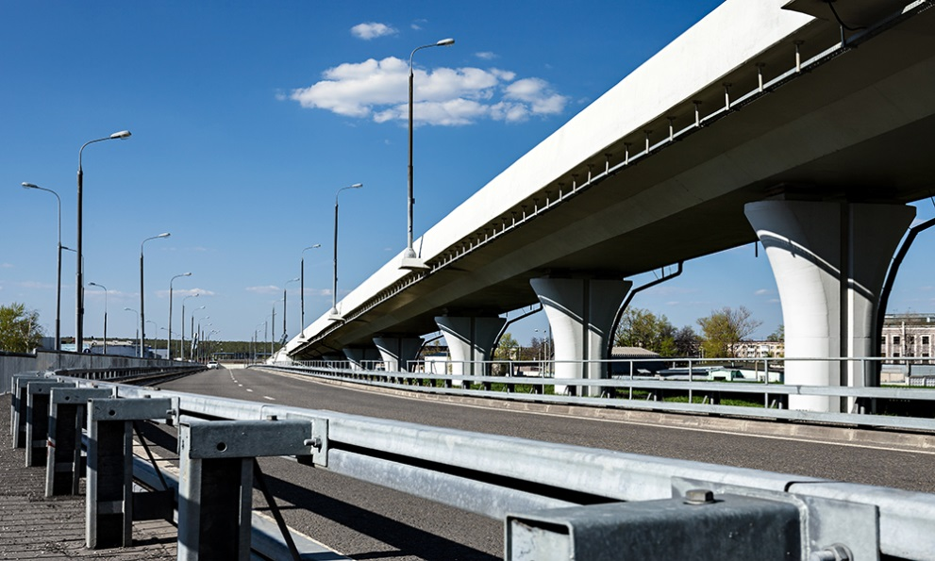
Применение наномодифицированных бетонов
Бетоны будут обладать:
высокой прочностью
высокой плотностью
повышенной морозостойкостью

Slide 12
Спасибо за внимание!

